Slide 1
PRÁVO A ústava
Jakub Razim

Slide 2
ZÁKLADNÍ POJMY

Slide 3
Ústavní právo (Filip)
OBJ = soubor pr. předpisů, které regulují státně mocenské a moc omezující vztahy (pr. odvětví, věd. a učeb. disciplína
součást VP a východisko všech dalších pr. odvětví
ve VP enumerativnost st. pretenzí x v SP legální licence
SUBJ = ústavně zaručené subjektivní veřejné právo
FCE (? k čemu slouží) ➔ regulace fundamentálních spol. vztahů
PŘEDMĚT (? co se reguluje)
spol. vztahy, které:
vyjadřují nejobecnější povahu státu a st. moci (hodnoty, principy)
vyjadřují formu výkonu a organizaci st. moci
vyjadřují národní a menšinová práva
vyjadřují st. suverenitu dovnitř (jedinec - stát) a navenek (stát - stát)

Slide 4
Ústavní právo (Filip)
PŘEDMĚT (? co se reguluje)
spol. vztahy, které se týkají:
základních prvků státu (st. moc, území, obyv.)
formy a organizace státu
omezení st. moci ve prospěch jednotlivce
OBSAH (? čím se reguluje): ústavněprávní normy v pramenech práva

Slide 5
Ústava
teorie ústavy = dílčí vědní obor zkoumající ústavu z hlediska:
his. vývoje
absolutismus (poddaný) ➔ konstitucionalismus (občan)
organizace státu ➔ postavení jednotlivce ➔ cíle st. činnosti
funkcí
obsahu
formy
pojem ústavy = souhrn pravidel, která určují základní mocen. poměry ve státě, jeho organizaci, fungování a vztahy k jednotlivci a jiným státům
materiální: vztah ústavy ke státu (organizace a činnost státu), k právu (právotvorba), ke společnosti (reálné mocenské poměry), k politice (účast na správě veřejných záležitostí)
formální: základní zákon se zvýšenou právní silou
ideální

Slide 6
Typologie ústav
dle pr. povahy: právní (ústav. zřízení) x faktické (mocen. uspořádání)
dle participace při vzniku: revoluční x dohodnuté x oktrojované
dle změnitelnosti: rigidní x flexibilní
dle shody se skutečností: reálné x fiktivní
dle přenositelnosti: původní x přenesené
dle kvality pramene: psané (mono-, polylegální) x nepsané

Slide 7
Funkce ústavy
právní: vrcholek pr. řádu
legitimace k výkonu st. moci
reprezentace
integrace
kontrola výkonu moci
stabilizace
politická: základní pravidla boje o moc
ideologická: zaměření státu a společnosti
kulturní: pr. a polit. kultura

Slide 8
Obsah ústavy
organizace a činnost státu a právo státu:
vznik
území
obyv.
výkon st. moci (kdo a jak)
rozhodování st. orgánů
pr. řád
poměr státu ke společnosti („vztahová ustanovení“): ZPS
cíle a hodnoty státu

Slide 9
Forma ústavy
vnitřní uspořádání prvků:
ústavní normy
ústavní instituty
ústavní systém
vyjádření ústavního obsahu navenek:
nadpis
systematika = textové členění: důležitější a obecnější věci napřed, zvláštní a mimořádné situace později
vyšší právní síla (vztahová a aplikační hierarchie): neodporovatenost (mírnější - samospráva) + soulad (přísnější – st. správa)
ústavodárná procedura: iniciativní subjekt, schvalovací subjekt, způsob projednání, většina pro schválení
jazyk

Slide 10
území
moc. orga-nizace
STÁT
obyv.
Jellinekova „tříprvková definice státu“
metajurist. hledisko
jurist. hledisko

Slide 11
Formy státu = organizace a fungování st. moci
FORMA VLÁDY
účast občanů na st. moci
složení, vztahy a povaha st. orgánů
horizontální dělba moci
TYPY:
monarchie ➔ panovník
absolutní (neomezení)
konstituční (omezená)
republika ➔ lid
ST. ZŘÍZENÍ
územní členění státu
vertikální dělba moci
TYPY:
unitární stát
(kon)federace
ST. REŽIM
regulace spol. života
postavení jednotlivce vůči státu

Slide 12
OBDOBÍ HABSBURSKÉ MONARCHIE

Slide 13
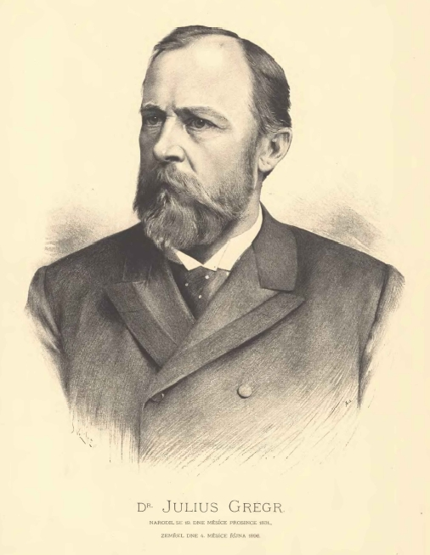
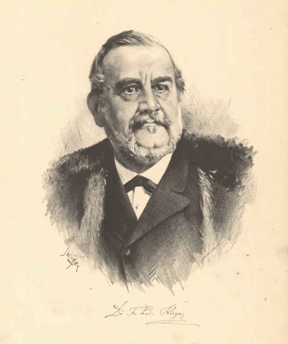
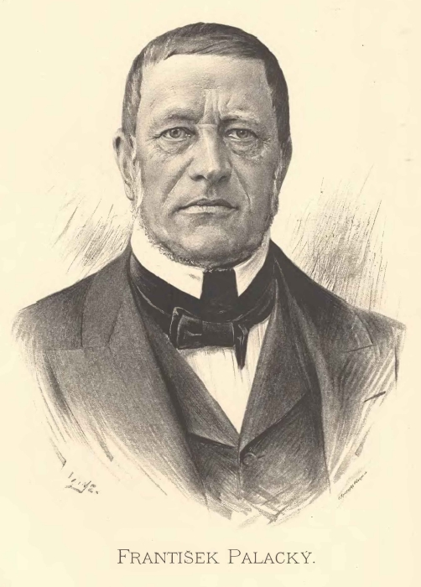
„ČESKÉ“ 19.STOLETÍ
SOCIÁLNÍ A HOSPODÁŘSKÝ VÝVOJ
POLITICKÝ VÝVOJ
STÁTOPRÁVNÍ VÝVOJ

Slide 14
OD FEUDALISMU KE KAPITALISMU OD ZÁPADU K VÝCHODU
HOSPODÁŘSTVÍ:
revoluce průmyslová, agrární, dopravní
ekon. liberalismus, odstraňování překážek obchodu
SPOLEČNOST:
modernizace, diferenciace
vzestup měšťanstva a buržoazie ➔ „třetí stav“
vnitřní diferenciace:
aristokracie ➔ „první“ a „druhá“ společnost
obyvatelstvo měst
obyvatelstvo venkova
3 hl. spol. síly: dynastický stát, konzervativní aristokracie, liberální buržoazie
čes. polit. reprezentace: právníci, zejm. advokáti
NÁROD:
politický (staročeši), kulturně-etnický (mladočeši)
aristokratický kosmopolitismus x měšťanský nacionalismus

Slide 15
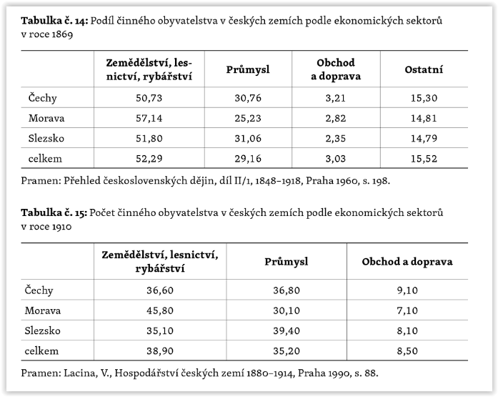
Zdroj: Jindra, Z.; Jakubec, I. (edd.). Hospodářský vzestup českých zemí od poloviny 18. století do konce monarchie

Slide 16
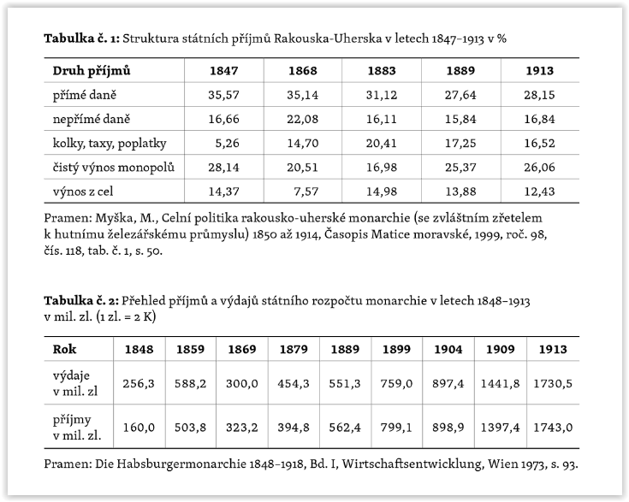

Slide 17
Zdroj: Kořalka, J. Češi v habsburské říši a Evropě 1815-1914

Slide 18
NÁROD A STÁT
RAKUŠAN.
SLOVAN.
BOHEM.
ČEŠSTVÍ
VELKO-NĚM.
TEORIE „PĚTI
TENDENCÍ“

Slide 19
obhajoba his. práv
POLIT. SPEKTRUM
ARIST.-
KONZ.
LIB.-
KONZ.
PATR.-
KONZ.
RAD.-
DEM.
KONZ.
-LIB.
NÁR.-
LIB.
polit. a soc. reforma
reforma stav. zřízení, právo kontroly
obrana starého řádu, národní hodnoty
národní požadavky,
občanské svobody
proti feudalismu,
umírněný pokrok

Slide 20
JAKÁ MONARCHIE ?
KONZERVATIVCI: ABSOLUTISMUS
LIBERÁLOVÉ: KONSTITUCIONALISMUS
JAKÁ ÚZEMNÍ ORGANIZACE ?
NĚMCI, MAĎAŘI: CENTRALIZACE
SLOVANÉ: FEDERALIZACE

Slide 21
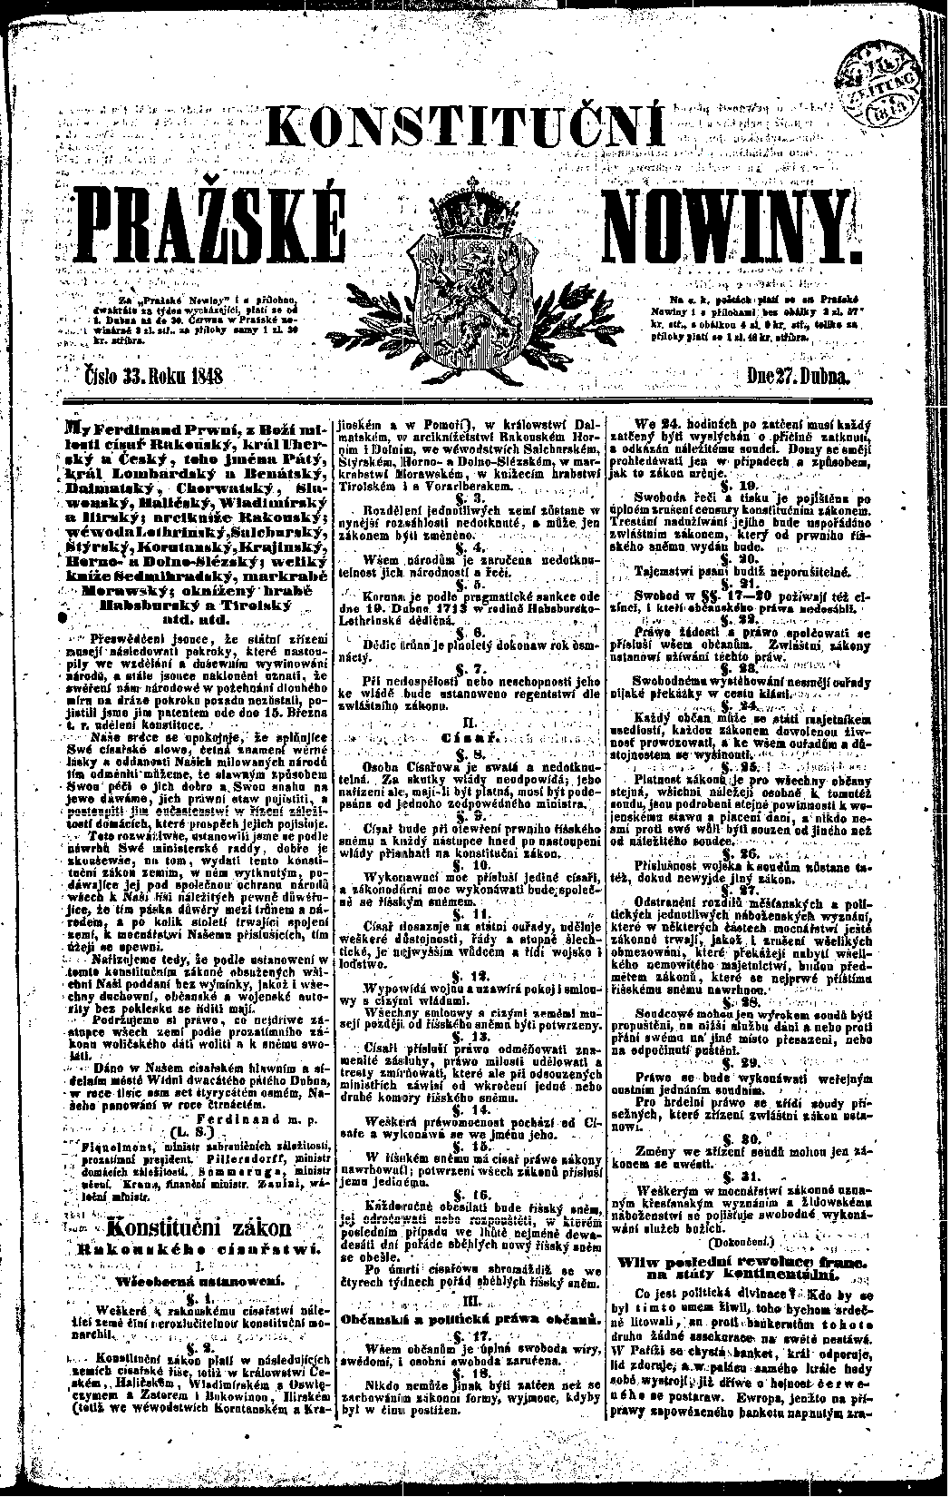
POČÁTKY KONSTITUČNÍHO ŽIVOTA

Slide 22
Ústavní vývoj 1848 - 1918
„JARO NÁRODŮ“
březen 1848 ➔ vznik ministerské rady; dosavadní kolegiální dvorské úřady (Státní rada, Spojená rakousko-česká dvorská kancelář) se mění na monokratická ministerstva,
vznik ústředních správních institucí moderního typu
patrimoniální správa nahrazena správou státní, tj. zeměpanskou
duben 1848 ➔ první ústava, tzv. Pillersdorffova = počátky konstitucionalismu a parlamentarismu
konflikt spol. vs. stát: reforma „shora“ x revoluce „zdola“
1848 ➔ politizace veřejného života, vznik moderní čes. politiky a polit. programu (spolky, noviny)
3 období dle vojenské a mezinárodněpolitické situace RAK:
raný konstitucionalismus (1848-1851)
absolutismus (1852-1861)
konstitucionalismus (1861 -)

Slide 23
Raný rakouský konstitucionalismus 1848-1851
princip monarchické legitimity ➔ původ a účel státní moci v panovníkovi
nositelem suverenity panovník, lid se pouze podílí na výkonu státní moci
ústavy oktrojovány panovníkem
bikameralismus s horní komorou na stavovské bázi
parlament nemá výlučnou zákonodárnou pravomoc, ale sdílí ji s panovníkem
sankce monarchy
nezávislost soudní moci
garance ZPS

Slide 24
Dubnová (Pillersdorfova) ústava 1848
ZÁKLADNÍ CHARAKTERISTIKA
25.4.1848 – buržoazní revoluce v Evropě
x zemská zřízení (Landesordnungen)
oktrojovaná
centralistická (neplatila pro Uhry, Lombardii, Benátsko; Č a M provinciemi)
fiktivní ➔ nevstoupila v platnost, na jejím základě byl pouze svolán říšský sněm jako ústavodárné shromáždění (Vídeň, Kroměříž), rozehnané vojskem po porážce revoluce a bez výsledku
FORMA VLÁDY (=kdo a jak vládne): konstituční monarchie
DĚLBA STÁTNÍ MOCI:
L: císař a dvoukomorový říšský sněm; ŘS – nepřímo volená poslanecká sněmovna s řadou výjimek + císařem jmenovaný senát; Květnová reforma – zrušen Senát, elitarizace a redukce mandátů
E: císař + polit. odpovědní ministři
J: nezávislé soudy
Historicky první katalog ZPS
Zrušení poddanství

Slide 25
Březnová (Stadionova) ústava 1849
ZÁKLADNÍ CHARAKTERISTIKA
4.3.1849
příč.: porážka revoluce
oktrojovaná, centralistická
zčásti fiktivní, zčásti realizovaná patenty a ministerskými nařízeními
FORMA VLÁDY: konstituční monarchie
DĚLBA STÁTNÍ MOCI:
L: císař + dvoukomorový říšský sněm (nepřímo volená zemská komora a přímo volená lidová komora); zákony přijímány na základě kooperace, nouzová opatření z výlučné vůle císaře
E: císař + polit. neodpovědní ministři (soukromí úředníci císaře) + říšská rada jakožto poradní orgán; vztah císaře vůči parlamentu formulovaný nejednoznačně – polit. pružný výklad umožnil posílit pravomoci monarchy
J: nezávislé soudy; říšský soud
zmocňovací ustanovení - § 87
listina základních občanských práv, avšak dle § 12 vláda může dočasně suspendovat všechna občanská práva

Slide 26
(Neo)absolutismus
germanizace
unitarizace ➔ „korunní země“
ekon. liberalizace x likvidace a redukce občan. a polit. práv (projevy veřejného mínění, spolčovací a shromažďovací právo)
policejní represe
spojenectví s církví na „koordinačním“ principu – konkordát 1855
L + E: centralizace, hypertrofie státního dohledu, voj.-byrokratický charakter, kolegiální vláda a monokratická ministerstva jako nový, byrokratický úřad na nejvyšší úrovni (zahr., vnitr., spravedl., fin., války)
J: soudcovská nezávislost se mění na „samostatnost“, odstranění porot, neveřejnost, sloučení se správou na nejnižším stupni
obecní samospráva ➔ modifikace volebních řádů, volené orgány podřízeny státním orgánům, zastavení delimitace (včleňování velkostatků do míst. obcí)

Slide 27
Silvestrovské patenty 1851
ZÁKLADNÍ CHARAKTERISTIKA
likvidace ústavního zřízení
centralismus
polylegální soustava základních zákonů: 3 patenty
FORMA VLÁDY: (neo)absolutistická monarchie
DĚLBA STÁTNÍ MOCI není provedena:
L, E, J: císař jako vrcholný orgán státní moci
jednotná organizace veřejné správy: obce-okresy (nové)-kraje-země
ze ZPS se staly „státní cíle“➔ privilegia daná lidu
liberalizace ekonomiky x reglementace veřejného života

Slide 28
Konstitucionalismus
zhroucení absolutismu - příčiny: vojenské porážky v ITA, diplomatický neúspěch v německém spolku, státní bankrot
Říjnový diplom ➔ „rozmnožená“ Říšská rada (německé velkopodnikatelské kruhy x šlechta); principy monarchického legitimismu a státoprávního historicismu + únorový patent
rozvoj obecní samosprávy ➔ odraziště pro uplatnění v parlamentární politice a vyšší správě, „rozvětvení“ působnosti

Slide 29
Únorová (Schmerlingova) ústava 1861
ZÁKLADNÍ CHARAKTERISTIKA
26. 2 1861
oktrojovaná
centralistická s náběhy k dualismu
polylegální
FORMA VLÁDY: konstituční monarchie
DĚLBA STÁTNÍ MOCI:
L: císař + říšská rada jakožto říšské zastupitelstvo (1. panovníkem jmenovaná Panská sněmovna a zemskými sněmy volená Poslanecká sněmovna, 2. užší – pouze Předlitavsko a širší R-U) se dvěma komorami (poslanecká sněmovna nepřímo volená zemskými sněmy a senát jmenovaný císařem); zákony přijímány na základě kooperace; země – samosprávné celky
E: císař + ministři nejprve politicky neodpovědní, od roku 1867 odpovědní říšské radě a ústavě
J: soudy
zmocňovací ustanovení - § 13
zemská zřízení a volební řády do zemských sněmů
absence ZPS
1863 – 1879 secese poslanců z Č a M - protest proti porušování his. státního práva, po návratu „drobečková politika“ a tzv. státoprávní ohrazení

Slide 30
Prosincová ústava 1867
ZÁKLADNÍ CHARAKTERISTIKA
příč.: porážka v prusko-rakouské válce
dohodnutá (přijata říšským sněmem)
decentralistická (R-U dualismus; kombinace personální a reálné unie); „zbytková“ pravomoc a působnost zemských sněmů v podružnějších věcech
polylegální
spojení principu monarchické legitimity a suverenity lidu ➔ návaznost na březnovou ústavu z roku 1849
katalog ZPS vzorem pro Ústavu 1920
FORMA VLÁDY: konstituční monarchie
STRIKTNÍ DĚLBA STÁTNÍ MOCI:
L: císař + dvoukomorová říšská rada (poslanecká sněmovna volena nepřímo zemskými sněmy a panská sněmovna jmenovaná císařem); zákony přijímány na základě kooperace; nouzová a jiná opatření z výlučné vůle císaře v oboru panovnických prerogativ (armáda, zahraniční politika) – u nouzových opatření podmínka kontrasignace příslušného ministra
E: císař + ústavně odpovědní ministři
J: nezávislé soudy, ústavní soudnictví reprezentované Říšským soudem

Slide 31
Rakousko-uherský dualismus
VYROVNÁNÍ:
státoprávní
finanční – společné náklady v poměru 70:30, od r. 1899 v poměru cca 65:34
národohospodářské
PŮSOBNOST ÚSTŘEDNÍCH ORGÁNŮ:
věci „pragmaticky společné“➔ solidární obrana, odtud zahraničí a vojenství
věci „dualisticky společné“➔ zahraniční obchod, cla
SPOLEČNÉ ÚSTŘEDNÍ ORGÁNY:
ministerstva
delegace

Slide 32
Veřejná správa v Předlitavsku
* historická tradice
ministerstvo vnitra
1855
1862
1868
zem. místodržitelství (místodržitel)
zem. místodržitelství (místodržitel)
zem. místodržitelství (místodržitel)
zem. místodržitelství (místodržitel)
kraj. vláda* (prezident)
kraj. úřad* (představený)
okr. hejtmanství (hejtman)
okr. úřad (představený)
okr. hejtmanství (hejtman)
okr. hejtmanství (hejtman)

Slide 33
Územní samospráva v Předlitavsku 1862-1918
zájem
zájem
ZEMĚ
maršálek/hejtman
výbor
OKRES
starosta
výbor
OBEC
radní
sněm
zastupitelstvo
výbor
starosta
1/3
představenstvo

Slide 34
Soudnictví v Předlitavsku 1848-1918
4 stupně
nejvyšší soudní a kasační dvůr
3 instance
vrchní zemský soud
krajský soud
okresní soud

Slide 35
Volební právo do 1918
ZÁSADY
jednomandátové obvody a většinový volební systém (k vítězství postačovala relativní většina)
některé volby tajné, jiné veřejné
teorie zájmu: podíl na obstarávání veřejných záležitostí (daňové zatížení) a spol. status jednotlivce koresponduje jeho podílu na tvorbě státní politiky
poplatnický systém: volič = plátce přímých daní, majetkový cenzus vylučuje všeobecnost hlasovacího práva (další cenzy – věk, pobyt, pohlaví)
systém volebních kurií (velkostatek, obchodní a živnostenské komory, města, venkovské obce, všeobecná kurie): segmentarizace voličů a volitelů dle majetkových poměrů; nestejný poměr počtu volitelů/mandát pro členy jednotlivých kurií vede k nerovnosti hlasovacího práva
do 1873 zástupci do říšské poslanecké sněmovny voleni nepřímo zemskými sněmy
REFORMY (tendence k rozšiřování volebního práva)
Taafeho reforma 1882 – snížení majetkového cenzu „pětizlatkoví voliči“
Badeniho reforma 1896 – zavedení všeobecné volební kurie
117/1907 ř. z. všeobecné, rovné a tajné volby do říšské rady

Slide 36
Politické strany do roku 1918
politické strany surogátem státu, který se „svým národům“ postupně odcizoval
úloha: uspokojování potřeb a požadavků národ. pospolitosti ve sféře hosp., spol. i kulturní
funkce: národně-obranná a národně-emancipační
úzké sepětí politických stran s rodícím se parlamentním systémem

Slide 37
Český politický program
historické české státní právo
staročeši ➔ rezistence x mladočeši ➔ aktivismus
1879 návrat českých poslanců do říšské rady, státoprávní ohrazení, „drobečková“ a pak „etapová“ politika
Rieger: „Jakáž pomoc! Když se nám nepodařilo passivním odporem vydobyti si svých práv jedním rázem, musíme je nyní sbírati po drobtech i kdybychom tyto dropty měli sbírati třeba pod stolem ! “

Slide 38
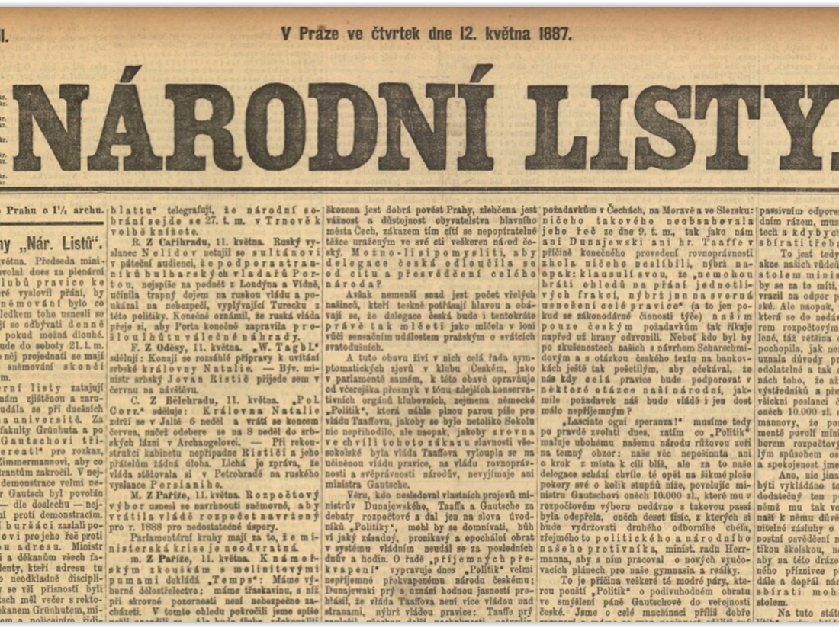
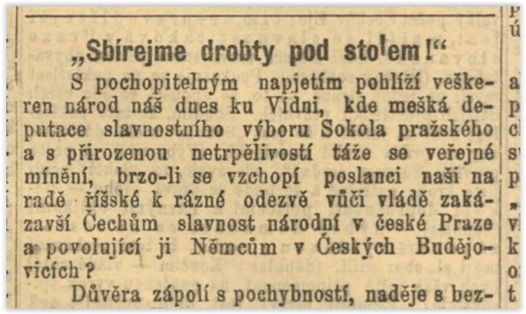

Slide 39
40.léta:
národní strana
60. léta:
dvě všenárodní strany
90. léta:
pět politických táborů
nár.-lib.
katol.
soc-dem.
agrární
nár.-soc.

Slide 40
NÁR-LIB.
TÁBOR:
nacional.
měšťan. živ. styl - střední a vyšší vrstvy
KATOL. TÁBOR:
katolic. církev a nábožen.
sociál. reformy
SOC-DEM. TÁBOR:
dělnické hnutí
internac.
AGRÁRNÍ TÁBOR:
venkov
rolnický živ. styl
NÁR-SOC.
TÁBOR:
nacional.
sociální reformy
měšťan. živ. styl – nižší vrstvy

Slide 41
OBDOBÍ PRVNÍ REPUBLIKY

Slide 42
1. světová válka
charakter: globální, moderní, totální, ideologická (Germánstvo vs. Slovanstvo, monarchie vs. demokracie)
příčiny: mezinárodněpolitický systém – imperialistické mocenské soupeření, vnitropolitické vady – národnostní a sociální konflikty
válečné cíle:
západní dohodové velmoci saturované – defenziva (obrana kolonií, mocenská rovnováha v Evropě), R – velmocenská rehabilitace, ovládnutí černomořských úžin
centrální velmoci – ofenziva: RU „vnitřní imperialismus“ a reakce, N – umírněné: hospodářská integrace „Mitteleuropy“ pod německou hegemonií x radikální: anexe, kolonie
pojetí a prostředky války: Dohoda – racionálnější, tradičnější, válka hrazena z daní, NE zničit protivníka a překreslovat polit. hranice x Spolek – modernější, účel světí prostředky, totální nasazení, válečné hospodářství, státní půjčky a emise bankovek
válčící strany: Trojspolek – monarchie (N, R-U, I) x Dohoda – demokracie (F, VB + Rus), Nejvyšší spojenecká rada

Slide 43
Průběh první světové války
„optický klam“ (Jan Křen) – převažovaly vojenské úspěchy centrálních mocností na frontách, rozhodla převaha dohodových mocností v lidském a průmyslovém potenciálu v zázemí
obránci mají výhodu nad útočníky
strategické cíle N a RU se nezdařily – blesková, izolovaná válka proti F a SRB se změnila na válku zákopovou

Slide 44
1914
1915
1916
1917
1918
sarajevský atentát, začátek války, namísto bleskového vítězství zákopová válka
zpočátku úspěšná východní ofenzíva
ruská revoluce, brest-litevský mír, vstup USA do války
neúspěch západní ofenzívy, příměří ve Villa Giusti (RU) a v Compiègne (N)
Pittsburská dohoda, Washingtonská deklarace, prozatímní čs. vláda
Masarykův projev k výročí upálení Jana Husa, český zahraniční komitét, Clevelandská dohoda
Č(S)NR
formování čs. legií v Rusku
odchod TGM do exilu
reorganizace NV, SNR, poté NS, vznik Socialistické rady,
Tříkrálová deklarace, Martinská deklarace
založení NV a Českého svazu
Manifest spisovatelů

Slide 45
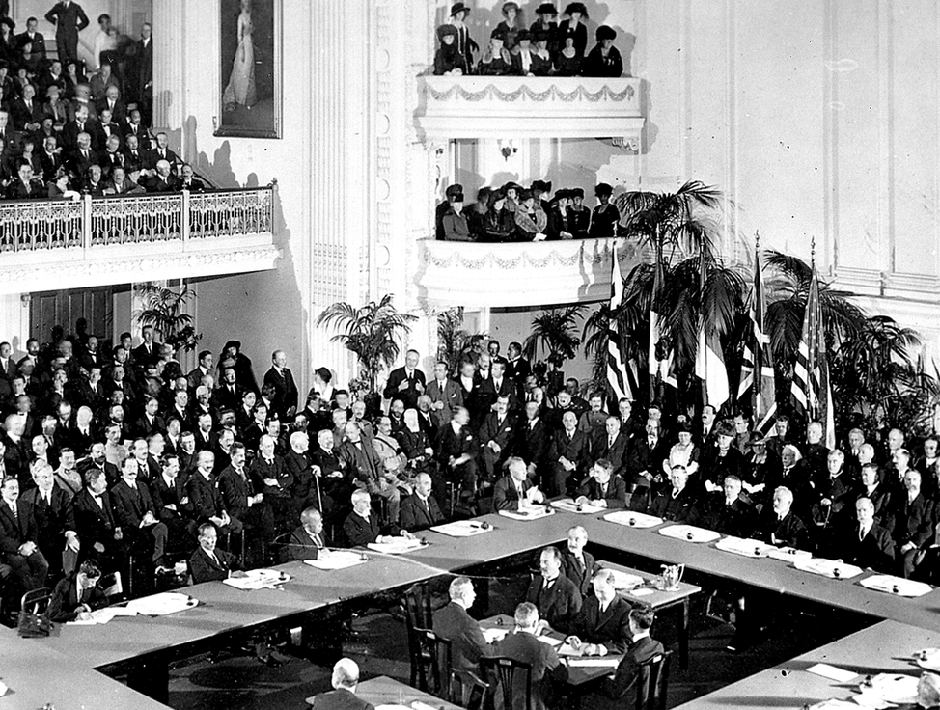
Pařížská konference 1919

Slide 46
účastníci: velmoci s všeobecnými zájmy FRA, VB, USA, ITA, JAP) + ostatní s omezenými zájmy, tj. „vojen.“ spojenci (ČSR s podporou FRA – zástupci Karel kramář, Edvard Beneš), „diplomat.“ spojenci, ad hoc přizvané státy; Rada pěti/čtyř – rozhodnutí, výbory a komise – odb. podklady, plenární zasedání delegací - schvalování
předseda Georges Clemenceau, hlavní slovo v evrop. ot. spolu s Woodrow Wilsonem a Davidem Lloyd Georgem
koncepce: „spravedlivý mír“ (USA) x „tvrdý mír“ (FRA)
SN a mírové smlouvy s centrálními mocnostmi = „versaillský mírový systém“ (Pakt + smlouvy versaillská s N 1919, saintgermainská s RAK 1919, trianonská s MAĎ 1920, neuillská s BUL 1919, sèvreská s TUR 1920)
hranice: p. historický (Č, severní hranice SLO), p. vojensko-strategický a p. hospodářský (jižní hranice SLO) vs. p. etnický; mírové smlouvy + sèvreská „hraniční“ smlouva 1920 (modifikace a doplnění)
menšiny – „minoritní“ saintgermainská smlouva 1919; národy vs. národnosti; individuální rovnoprávnost; „značný zlomek“ = 20% v soud. okresu zakládá zvl. kolektivní práva (vněj. úřed. styk, vzdělávání, podpora kult. institucí)

Slide 47
Čsl. odboj - personálie
domácí
Mafie – předsednictvo: Edvard Beneš, Karel Kramář, Alois Rašín (NÁR DEM.), Josef Scheiner, Přemysl Šámal (NÁR. DEM.)
NV – Karel Kramář předseda (STÁT. DEM.), Antonín Švehla (AGR.) + Václav Jaroslav Klofáč (NÁR. SOC.) místopředsedové, František Soukup jednatel (SOC. DEM.); kancelář; odb. komise; převaha občanských stran nad socialisty; sídlo v Obecním domě v Praze (Anglický klub)
zahraniční
ČZK, později ČNR v Paříži – TGM předseda (REAL.), Josef Dürich místopředseda (AGR.), Edvard Beneš generální tajemník (REAL., NÁR. SOC.), Milan Rastislav Štefánik zástupce SLO
prozatímní vláda – TGM předseda vlády a min. fin., Edvard Beneš min. zahr. a vnitr., Milan Rastislav Štefánik – min. války

Slide 48
Revoluční a odbojové orgány
v českých zemích:
XII 1914 Maffie
XI 1916 Český svaz
XI 1916 Národní výbor
XI 1918 Revoluční národní shromáždění (nahrazeno IV 1920 Národním shromážděním)
na Slovensku:
X1918 Slovenská národná rada
v exilu:
X 1915 Český zahraniční komitét
II 1916 Československá národní rada
IX 1918 prozatímní vláda v Paříži

Slide 49
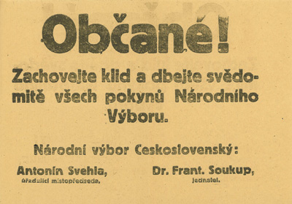

Slide 50
VZNIK ČSR
Ženeva: jednání stranických špiček a zástupců bank o budoucí podobě čs. státu s prozatímní vládou v Paříži
➔Uznání ČSNR a čsl. vojska za spojeneckou vládu a vojsko na sklonku léta a na podzim 1918 je mezinárodním aktem uznání samostatnosti
Praha: pod dojmem revolučních událostí NV vyhlašuje 28. X 1918 samostatný stát a přebírá hlavní úřady ➔Provolání československému lidu zákonem č. 11/1918 je
vnitrostátním aktem zřízení samostatného státu
zemské, okresní, místní národní výbory

Slide 51
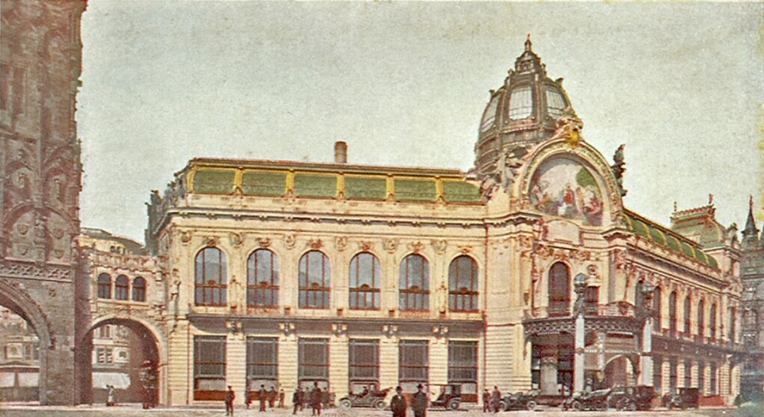
Národní výbor (Obecní dům)

Slide 52
Ústavní vývoj
1. „první ústavní provizorium“
pr. základ: X 1918 Recepční zákon
hl. úkol: hladké převzetí státní moci, vypracovat základní zákony, dotvořit systém ústavních orgánů
inst. základ: NV (předsednictvo = vláda, plénum = parlament, komise, výbory)
zákonná úprava Sbírky, nejvyšších správních úřadů = ministerstev (10), NSS v Praze, NS v Praze (od 1919 v Brně), poslanecké imunity
2. „druhé ústavní provizorium“
pr. základ: XI 1918 Prozatímní ústava
hl. úkol: vypracovat ústavu
inst. základ: RNS (jednokomorové), prezident, vláda; 2 novelizace – rozšíření NS (z. č. 138/1919 Sb.), posílení pozice prezidenta republiky podle franc. vzoru (z. č. 271/1919 Sb.); deficity demokrat. legitimity RNS (bez řádných voleb – rozšíření pléna NV, bez menšin)
3. Ústava z r. 1920

Slide 53
Ústavní principy
člověk = svobodný občan, ne poddaný
lid je zdrojem i účelem moci, ne panovník, Bůh ....
východiskem pro ustavování st. orgánů je demokratická volba
kolektivní/zákonodárné orgány mají přednost před monokratickými/výkonnými
dělba moci

Slide 54
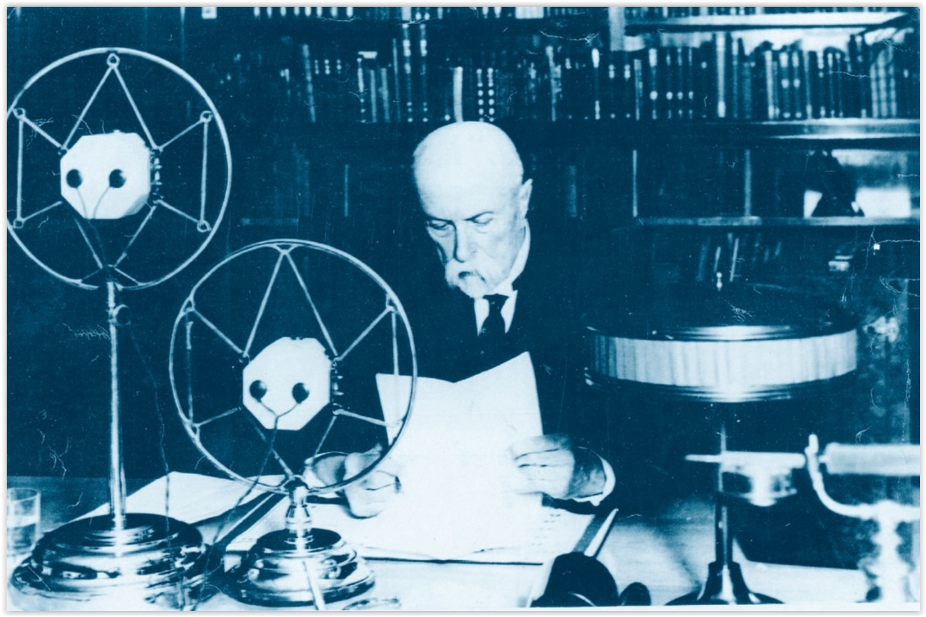

Slide 55
Recepční zákon (zák. č. 11/1918 Sb.)
konec října 1918
his. kontext: celostátní vlna spontánních demonstrací u příležitosti zahájení kapitulačních jednání ze strany Rakouska-Uherska (Andrássyho nóta) – nekrvavý převrat v Praze, organizovaný „muži 28. října“, vyústil v převzetí moci NV, jenž zřídil samostatný čsl. stát a sám sebe proklamoval za nejvyššího nositele státní moci
autor: JUDr. Alois Rašín, doplnil Vavro Šrobár

Slide 56
RECEPCE
= záměrné převzetí konkrétního právního ustanovení nebo celého pramene práva z jednoho právního řádu do jiného
(Z. Madar a kol.: Slovník českého práva)

Slide 57
PRÁVNÍ KONTINUITA (dle Weyra)
formální – vývoj pr. řádu ústavní cestou, kdy nové zákony odvozují svou platnost od téže základní normy (ústavy); při revolučním vzniku státu jako ČSR dochází naopak ke vzniku nového normativního základu celého pr. řádu (nový stát = nový pr. řád), tedy k přerušení formální kontinuity
materiální – novou normou je převzat obsah norem starších, náležejících k jinému pr. řádu; při vzniku ČSR byla zachována materiální kontinuita s obsahem rakouského pr. řádu v důsledku přijetí recepčního zákona

Slide 58
Weyr:
„Uhaslo ohnisko, z něhož veškeré rakouské zákony a ostatní normy (nařízení atd.) čerpaly svoji právní platnost (relevanci), t. j. prosincová ústava z roku 1867. Rakouský právní řád, založený na této ústavě, patří minulosti, historii. Na troskách zhaslého ohniska tohoto řádu vzniklo však nové, tak jako starý politický útvar státu rakouského vystřídaly politické útvary nové. Vznikly nové státy a právní řády, z nichž jeden jest republika československá a právní řád její.“

Slide 59
Recepční zákon (zák. č. 11/1918 Sb.)
zákl. charakteristika:
max. stručnost (Preambule + 5 čl.)
otevřená ot. formy státu (čl. 1)
NV jediným nejvyšším orgánem moci výkonné i zákonodárné (čl. 1)
chybí úprava ZPS
všeobecná recepční klausule:
právo (čl. 2):
objektivní
subjektivní
soustava orgánů státní moci na území ČSR (čl. 3)
materiální kontinuita práva – dualismus ČS

Slide 60
Preambule
„Samostatný stát československý vstoupil v život. Aby byla zachována souvislost dosavadního právního řádu se stavem novým, aby nenastaly zmatky a upraven byl nerušený přechod k novému státnímu životu, nařizuje Národní výbor jménem československého národa jako vykonavatel státní svrchovanosti toto ...“

Slide 61
Prozatímní ústava (zák. č. 37/1918 Sb.)
pol. listopadu 1918
his. kontext: snaha dát co nejdříve popřevratovému polit.-mocen. uspořádání alespoň provizorní ústavní základ, jak vyžadovala demokratická koncepce vznikajícího státu
hl. autor: JUDr. Alfréd Meissner jakožto pověřený referent ústavní komise NV
návrh nejprve projednán v ústavní komisi NV, posléze projednán a schválen v plénu NV

Slide 62
Prozatímní ústava (zák. č. 37/1918 Sb.)
zákl. charakteristika:
stručnost (21 par.)
otevřená ot. formy státu; implicite zakotveno prozatímní republikánské zřízení
teorie dělby moci, jejíž rovnováha je programově vychýlena ve prospěch legislativy
unikameralismus
chybí úprava ZPS (vydělena do zvl. zákona, jehož návrh ale nebyl v NV schválen)

Slide 63
Prozatímní ústava (zák. č. 37/1918 Sb.)
Systematika:
NS (§1-6): jednokomorový zákonodárný sbor – dominantní postavení v systému orgánů st. moci, částečně odbourané novelizacemi posilujícími orgány exekutivy; vznik doplněním NV dle Švehlova klíče (výjimka u slov. poslanců)
prezident (§7-12): taxativně, úzce vymezená pravomoc k plnění reprezentačních a méně závažných úkolů
vyhlášování rozsudků jménem republiky (§13)
vláda (§14-18): „kolektivní výkonný orgán parlamentu“ (Soukup)
publikace a promulgace zákona (§19)
závěrečná ustanovení (§20-21)

Slide 64
Ústava z r. 1920 (zák. č. 121/1920 Sb.)
konec února 1920
autor: JUDr. Jiří Hoetzel jakožto přednosta legislativního odboru MV, politickým tvůrcem A. Švehla
návrh nejprve projednán v ústavním výboru (předsedou A. Meissner, jedním z místopředsedů František Weyr), posléze projednán a schválen v plénu RNS – absence širší veřejné diskuse
Hoetzel:
„Nešlo tu v první řadě o dílo vědecké, nýbrž politické.“

Slide 65
Ústava z r. 1920 (zák. č. 121/1920 Sb.)
hlavní polit. rozpory:
jednokomorový (L) či dvoukomorový (P) parlament a příp. vztah mezi oběma komorami
přímé či nepřímé volby do Senátu
ústavní zakotvení odluky církve od státu
(proti hlavně lidovci a SLS)
ústavní zakotvení jazyka „státního“ (prosazovali Kramářovi národní demokraté) a „československého“

Slide 66
Ústava z r. 1920 (zák. č. 121/1920 Sb.)
zákl. charakteristika:
svrchovanost lidu chápaného jako pouvoir constituant
republika (volitelnost nositele moci + jediný zdroj legitimity v lidu, zájem celku, rovnost, veřejnost, legalita...)
zastupitelská demokracie
unitární stát (územ. jednotky nemají povahu státu)
teorie dělby moci
dualistická exekutiva - výkonná moc rozdělena mezi prezidenta (taxativní výčet pravomocí) a vládu (zbytková pravomoc)
bikameralismus
obecně delší volební obd. než dnes

Slide 67
Ústava z r. 1920 (zák. č. 121/1920 Sb.)
všeobecná derogační klausule
ustanovení - odporující Ústavě ČSR
- odporující republik. formě státu
ústavní zákony časově předcházející Ústavě ČSR

Slide 68
Inspirační zdroje ústavodárce (dle Baxy)
ZPS – RAK prosincová ústava
suverenita lidu – ŠVÝ, USA
dělba moci – FRA, USA
nepřímá volba prezidenta – FRA
stálý výbor - MEX
volební soud – VB
vyšší právní síla ústavy – USA
...

Slide 69
Ústava z r. 1920 (zák. č. 121/1920 Sb.)
Systematika:
Preambule
Uvozovací zákon (10 čl.)
rigidnost, superiorita ústavy
ÚS
derogační klausule
přechodná ustanovení
Ústavní listina (134 par.)

Slide 70
Ústava z r. 1920 (zák. č. 121/1920 Sb.)
Systematika Ústavní listiny:
všeobecná ustanovení (hl. 1, § 1-5)
moc zákonodárná - NS (hl. 2, § 6-54)
poslanecká sněmovna
senát
moc výkonná (hl. 3)
prezident (§56-69)
vláda (§ 70-84)
další orgány výkonné moci (§ 85-93)
moc soudní (hl. 4, § 94-105)
ZPS (hl.5, § 106-127) – vůdčí zásada rovnosti + ZPOV (branná povinnost)
ochrana menšin (hl. 6, § 128-134)

Slide 71
30. léta - krize ústavního systému (dle Broklové)
heterogenní struktura státu národnostní/sociální/politická
vznik diktatur v Evropě – revize versaillského systému
absence tradic parlamentarismu
silné roztříštění polit. stran
„koaličnictví“
odcizení politiky voličské základně

Slide 72
Zmocňovací zákonodárství
300/1920 Sb., o mimořádných opatřeních ➔ suspenze ZPS v mimořádných stavech
95/1933 Sb., o mimořádné moci nařizovací ➔ vládní opatření k odvrácení nebo zmírnění škod a poruch hospodářského života
131/1936 Sb., o obraně státu ➔ vládní nařízení se sílou zákona k obraně státu

Slide 73
Zmocňovací zákon
z. č. 330/1938 Sb.
zavádí prvky „autoritativní“ demokracie
v pol. prosince 1938 vyhlášeny parlamentní prázdniny, po kterých se sněmovny již nesešly - absence demokratické kontroly výkonné moci
čas. omezená platnost na 2 roky
moc vládní a výkonná se zmocňuje k výkonu moci ústavodárné a zákonodárné
přesun pravomocí:
ústavní zákony: NS › prezident a vláda
obyč. zákony celostátní: NS › ústřední vláda a prezident
obyč. zákony oblastní: zemské sněmy › zemské vlády a prezident
zpětně přiznána planost zákona vl. nař. vydaným dle zák. č. 95/1933 Sb. (řízení hospodářství) a zák. č. 131/1936 Sb. (stav branné povinnosti)

Slide 74
Zmocňovací zákon II
prezident
dekrety se silou ústav. zákona (podm.: změnu si vyžadují nové poměry, jednohlasný návrh vlády, zákaz majorizace)
opatření se silou ústavního zákona - hranice (podm.: nutnost změny)
vláda
nařízení tzv. „privilegovaná“ se silou zákona (podm.: nutnost změny, souhlas a spolupodpis prezidenta, nesmí měnit ústavní listinu); subdelegace

